Slide 1
Análise de Cluster

Slide 2
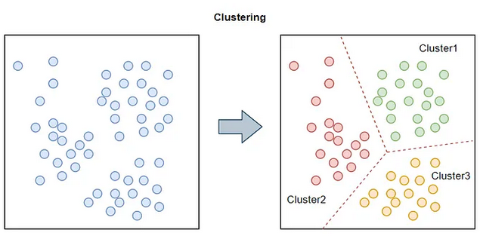
O que é?
Métodos de análise de agrupamento (análise de cluster) têm por finalidade dividir a amostra em grupos. Essa divisão é feita de modo que os grupos difiram uns dos outros, mas os elementos pertencentes ao mesmo grupo sejam parecidos entre si.

Slide 3
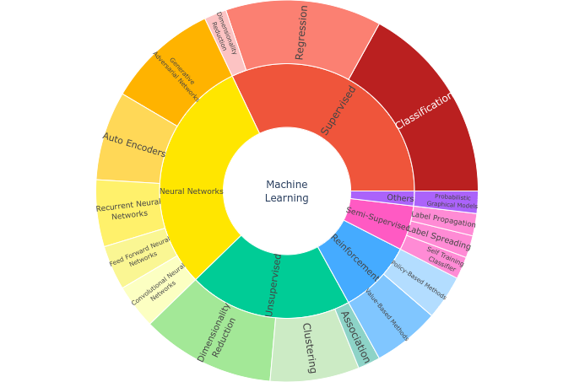

Slide 4
Aplicações
Segmentação de clientes de uma empresa, na qual o agrupamento permite que sejam entendidos os principais perfis dos usuários.
Identificação de outliers (pontos discrepantes)
Feature Engineering, na qual novos dados não classificados (sem rótulo) podem ganhar um rótulo com base em qual agrupamento estabelecido pelo método de clustering o dado se encontra mais próximo.
criação de filtros automáticos, nos quais as técnicas de Clustering podem ser usadas de maneira a separar dados. Um exemplo são os filtros de spam não-supervisionado, no quais se pode agrupar os dados em dois grupos de maneira a separar aqueles com mensagens semelhantemente suspeitas, por exemplo, agrupando mensagens que contêm palavras como “ganhou”, “parabéns”, “sorteio”, “venceu” e “três numerinhos de trás”.

Slide 5
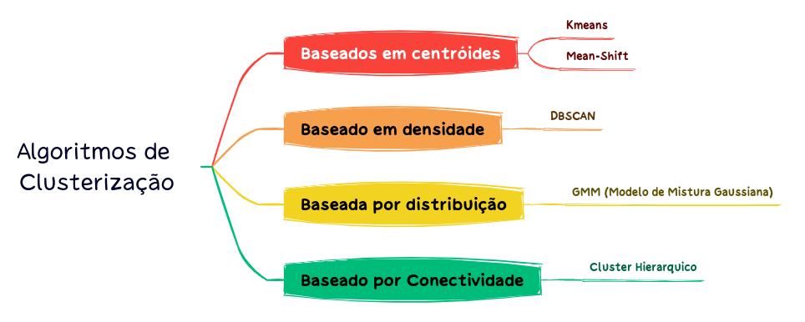

Slide 6
K-means

Slide 7
Sobre o algoritmo
Assume a medida de dissimilaridade é a distância euclidiana
Para utilizá-lo é necessário especificar de antemão o valor de k, quantos clusters se deseja.

Slide 8
Passos

Slide 9
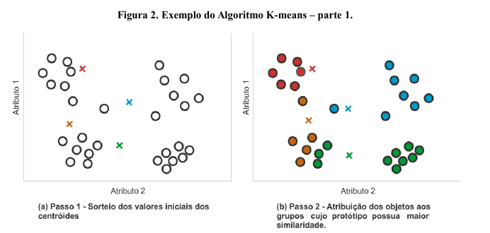

Slide 10
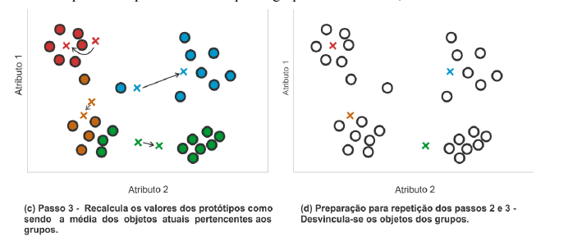

Slide 11
Como definir o número de clusters?

Slide 12
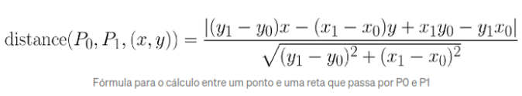
Método do cotovelo
Matematicamente falando, nós estamos buscando uma quantidade de agrupamentos em que a soma dos quadrados intra-clusters (ou do inglês within-clusters sum-of-squares, comumente abreviado para `wcss`) seja a menor possível, sendo zero o resultado ótimo.

Slide 13
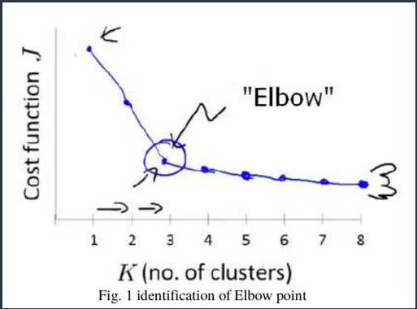
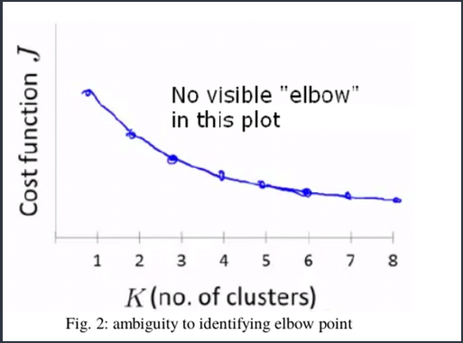

Slide 14
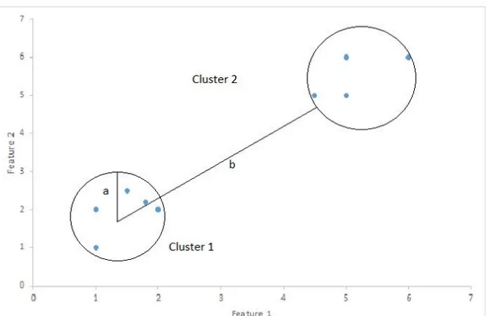
Silhoutte Scores
É uma métrica usada para calcular o quão boa aquela técnica de cluster é, podendo variar de -1 a 1, sendo que -1 é ruim e 1 seria ótimo.
Silhouette Score= (b-a)/max(a,b)
Onde:
- a= distância intra-cluster média, ou seja, a distância média entre cada ponto em um cluster.
- b= distância média entre clusters, ou seja, a distância média entre todos os clusters.

Slide 15
Vantagens e desvantagens

Slide 16
Vantagens
Algoritmo bem simples e que pode ser aplicado com um grande número de dados.
Consegue resolver problemas simples de forma consistente, tendo uso em diversos setores, como segmentação de mercado, astronomia e visão computacional.
Sua simplicidade e eficiência geralmente fazem desse algoritmo um dos primeiros a serem usados como “teste” em problemas de clustering
Não realiza predições ambíguas

Slide 17
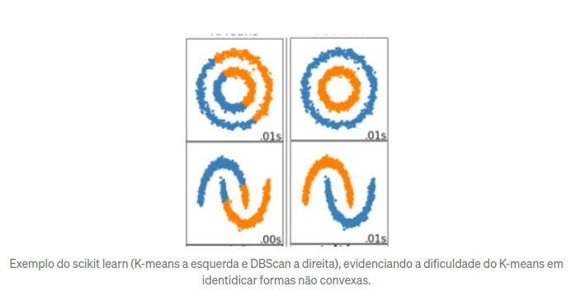
Desvantagens
O algoritmo não lida bem com outliers e esses, por sua vez, podem prejudicar fortemente o algoritmo
Uma vez que o algoritmo se baseia em centróides, o k-means não consegue, de maneira efetiva, identificar clusters não convexos, tendo em vista que se baseia na distância euclidiana dos fatores

Slide 18
Mãos ao código!

Slide 19
Obrigado!
Perguntas?
@gustavoramos82

